Slide 1
БОГИ ДРЕВНЕЙ ГРЕЦИИ
Викторина для 5х классов.

Slide 2
Вопрос № 1
Назовите владыку морей и океанов из мифов Древней Греции ?

Slide 3
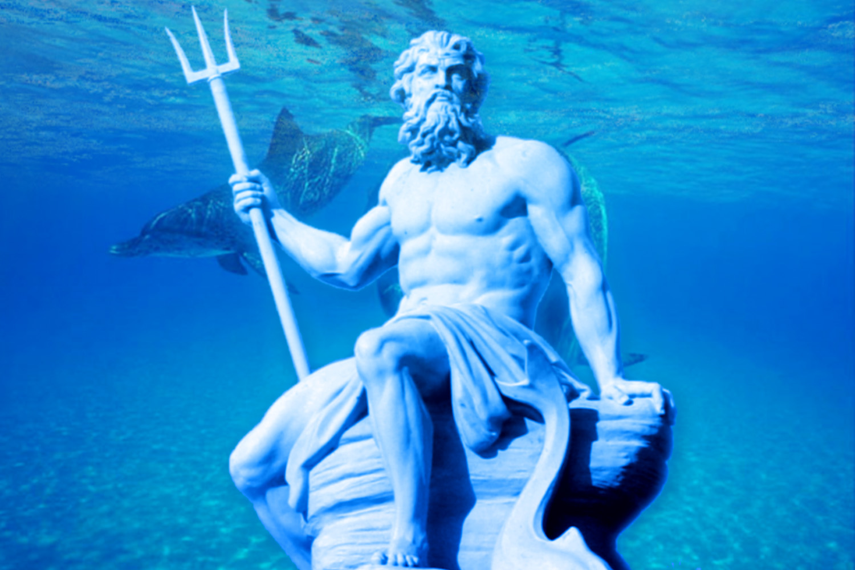
Посейдон

Slide 4
Вопрос № 2
Богиня законного супружества и покровительница браков ?

Slide 5
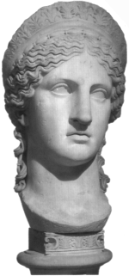
Гера

Slide 6
Вопрос № 3
Богиня плодородия и земледелия ?

Slide 7
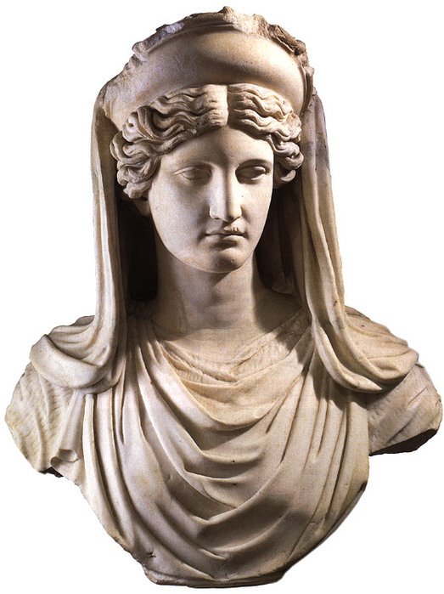
Деметра

Slide 8
Вопрос № 4
Бог Солнца и покровитель искусств?

Slide 9
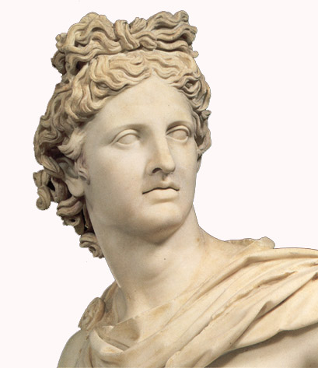
Апполон

Slide 10
Вопрос № 5
Богиня охоты и целомудрия ?

Slide 11
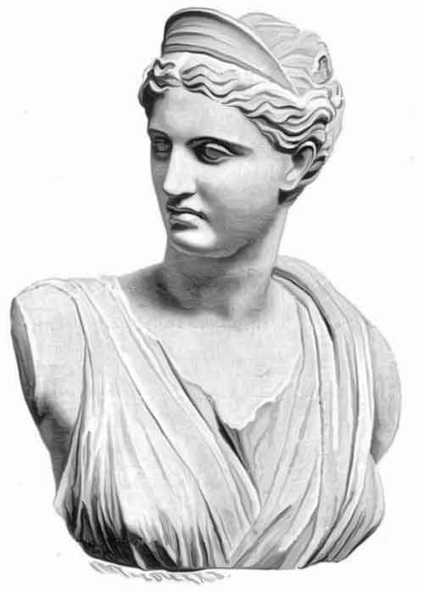
Артемида

Slide 12
Вопрос № 6
Бог огненной стихии и кузнечного мастерства ?

Slide 13
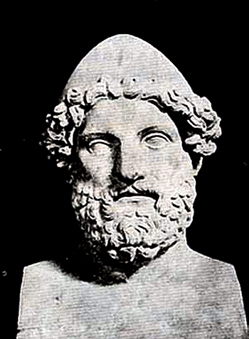
Гефест

Slide 14
Вопрос № 7
Неукротимый бог войны?

Slide 15
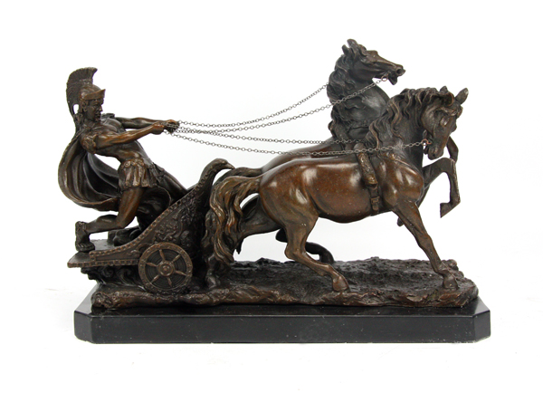
Арес

Slide 16
Вопрос № 8
Богиня мудрости и справедливой войны ?

Slide 17
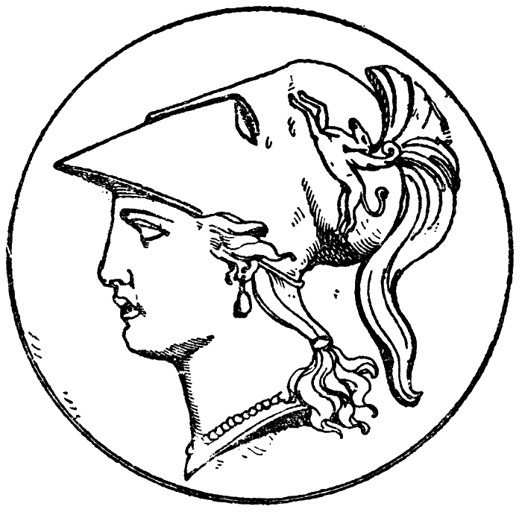
Афина

Slide 18
Вопрос № 9
Богиня любви и красоты ?

Slide 19
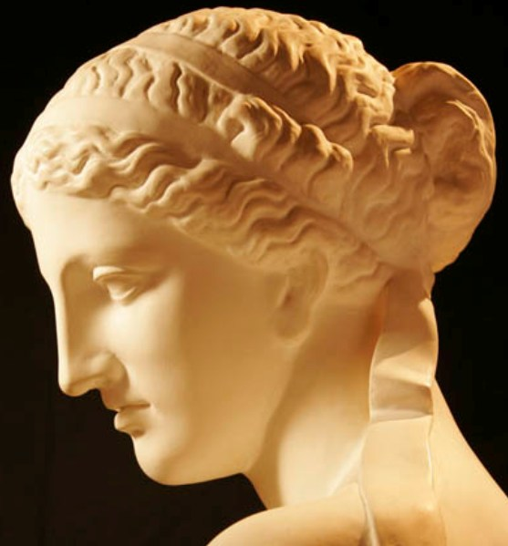
Афродита

Slide 20
Вопрос № 10
Бог неба, грома и молний?

Slide 21
Зевс

Slide 22
Спасибо за внимание!

Slide 23
Конкурс «Отгадай перепутанное слово»

Slide 24
АКРЕГЛ
ОТВЕТ: Геракл

Slide 25
ЙЕРЕПС
ОТВЕТ: Персей

Slide 26
ФПЕСЕАНРО
ОТВЕТ: Персефона

Slide 27
ДСЕИЙОС
ОТВЕТ: Одиссей

Slide 28
СРАИП
ОТВЕТ: Парис

Slide 29
ИТАФРОИД
ОТВЕТ: Афродита

Slide 30
ЕПРМОЕТЙ
ОТВЕТ: Прометей

Slide 31
ДАИ
ОТВЕТ: Аид

Slide 32
АГРЕ
ОТВЕТ: Гера

Slide 33
ГФЕТСЕ
ОТВЕТ: Гефест

Slide 34
СПАСИБО ЗА ВНИМАНИЕ!

